Slide 1
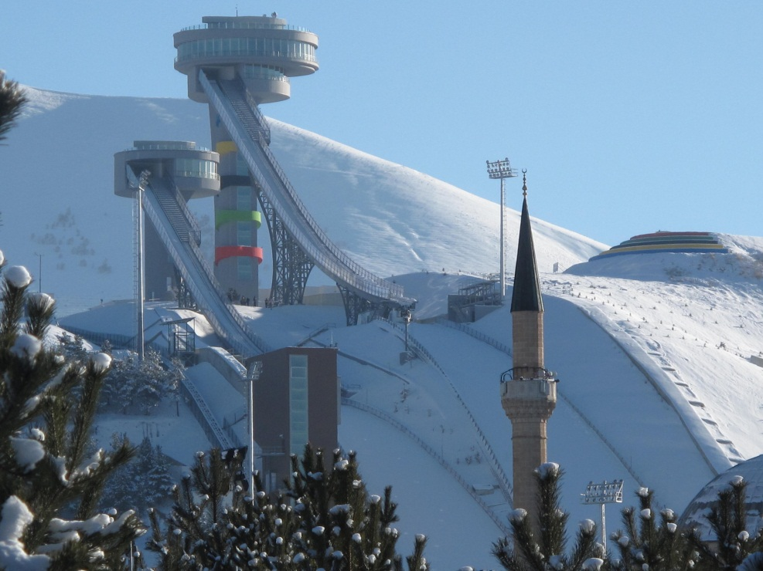
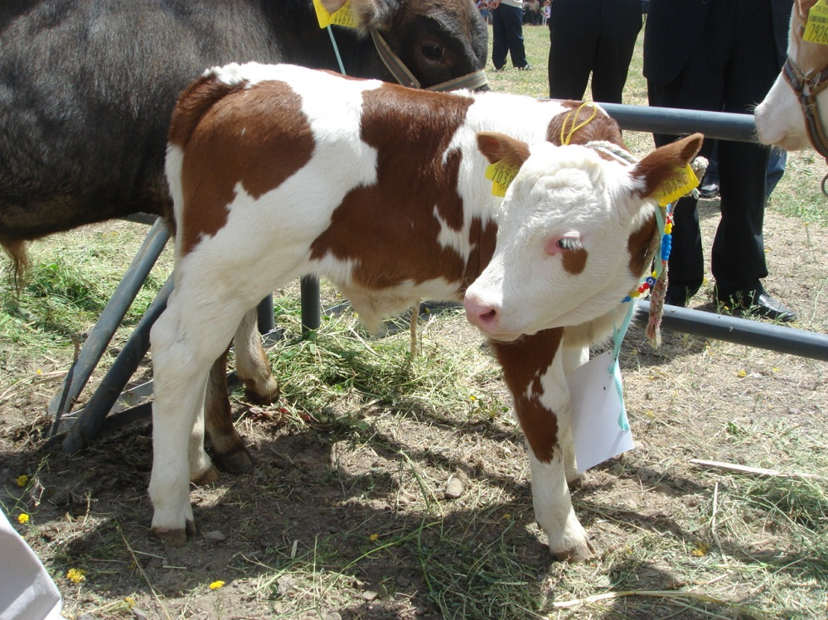
Kış Sporlarının Bölge Hayvancılığının Gelişmesine Muhtemel Etkileri
Fahri YAVUZ

Slide 2
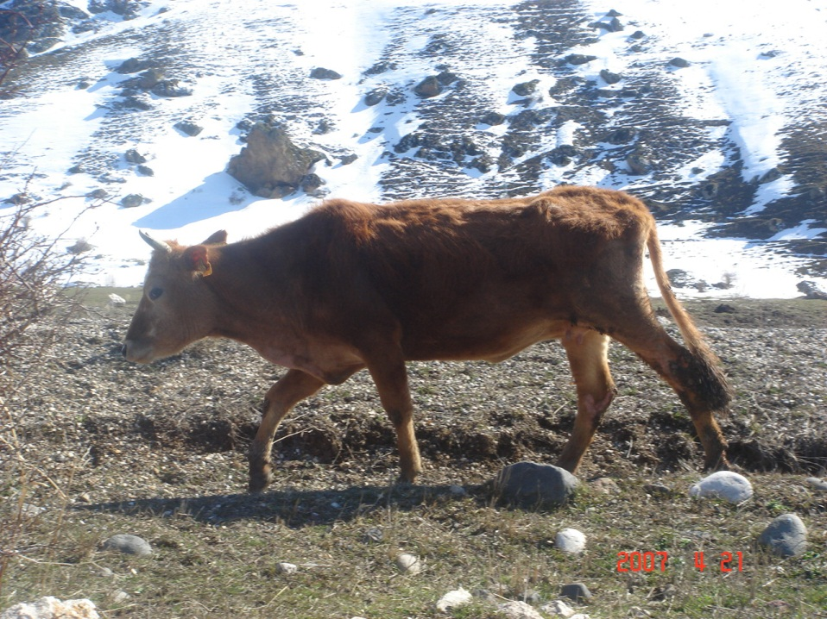
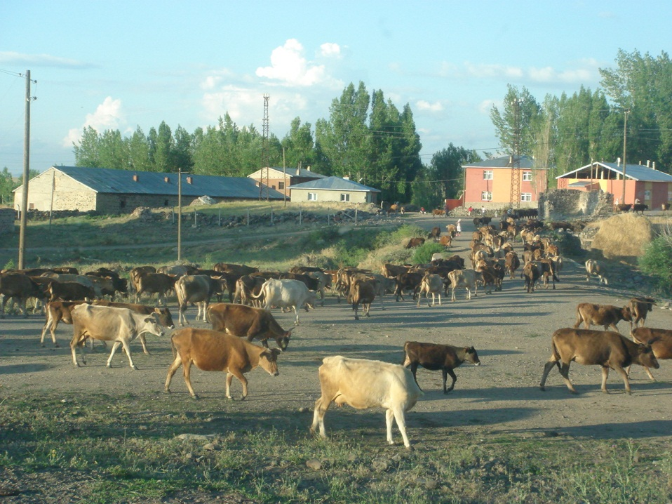
Problem
Erzurum ekonomisinin dayandığı hayvancılık sektörü;
Teknik,
Organizasyonel,
Piyasa,
Avantajlardan yararlanma ve
Sürdürebilirlik konularında problemlere sahiptir.

Slide 3
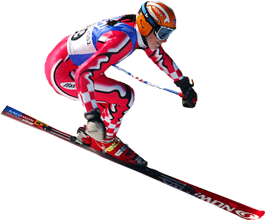
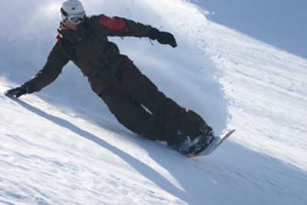
Yaklaşım
Literatür ve eski deneyimlerden hareketle uluslararası spor organizayonlarının etkisi ile ilgili sonuçların tahlili,
Hayvancılığın özellikle kaliteli ürün üretme ve yerel piyasa oluşturma problemlerini irdeleme,
Yörenin hayvansal ürünlere yönelik avantajlı durumunun tahlili,
Uluslararası kış sporları fırsatı, hayvancılığın piyasaya yönelik problemleri ve yerel avantajların kullanımı üçgeninden çıkarımlar yapmak

Slide 4
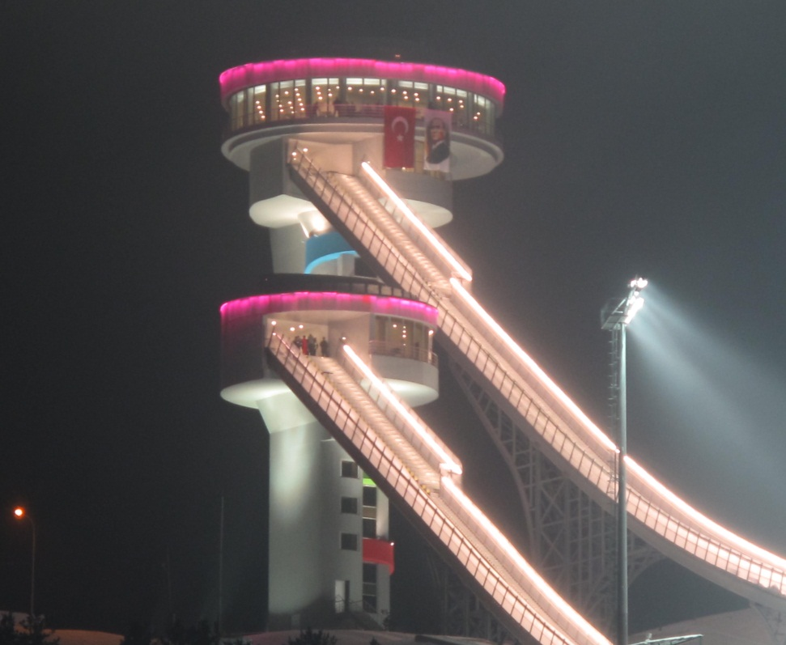
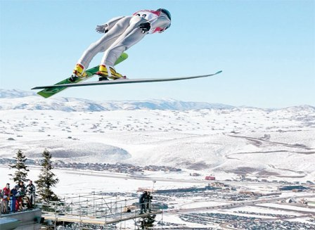
Uluslararası Kış Oyunlarının Etkileri
Maliyetleri
Yatırım Maliyetleri
Oyunların organizasyon Maliyetleri
Olumsuz dışsal etkileri
Kazançları
Küresel Saygınlığı artırır
Ekonomik, politik ve sosyal gelişmeyi ateşler
Değişimi hızlandırır
İyi yönetilir ise oyunlar sırası ve sonrası doğrudan ve dolaylı ekonomik katkı

Slide 5
Olumsuz Dışsal Etkiler (Almanya 2006 FIFA Dünya Kupası Örneği)
Şehir | 2005 yılına göre değişim (%) | Gecelik Konaklama 2006
Berlin | -2,6 | 1.252.231
Dortmund | +45,3 | 79.142
Frankfurt | +25,9 | 501.585
Hamburg | +12,9 | 606.064
Köln | +21,6 | 403.643
Münih | -6,8 | 728.646
Nürnberg | +18,4 | 210.843
Stuttgart | +12,8 | 225131
1994 ABD Atlanta Dünya Kupasının da etkilerinin olumsuz olduğu ifade edilmektedir.

Slide 6
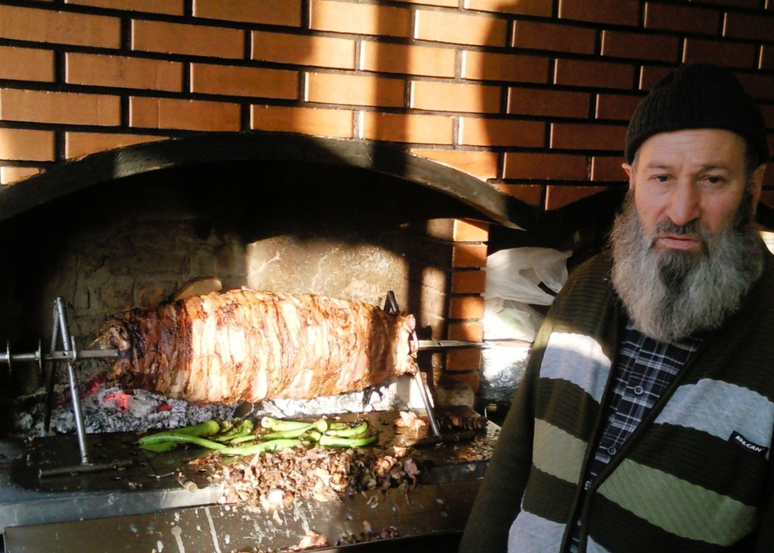
Doğrudan ve Dolaylı Ekonomik Katkı
Doğrudan Katkı
Yatırımlar nedeniyle yerel harcama ve İstihtam
Etkinlik öncesi ve sırası ziyaretçi harcamaları
Etkinlik sonrası sürdürülecek etkinlikler ve bunların muhtemel harcamaları artırıcı etkisi
Dolaylı Katkı
Yörenin ve yerel ürünlerin tanıtılması fırsatı
Yerel sektörlerde kalite ve standardizasyon doğrultusunda hareketlilik
Yerel ürünlerin ulusal ve uluslararası piyaslara ulaşması fırsatı

Slide 7
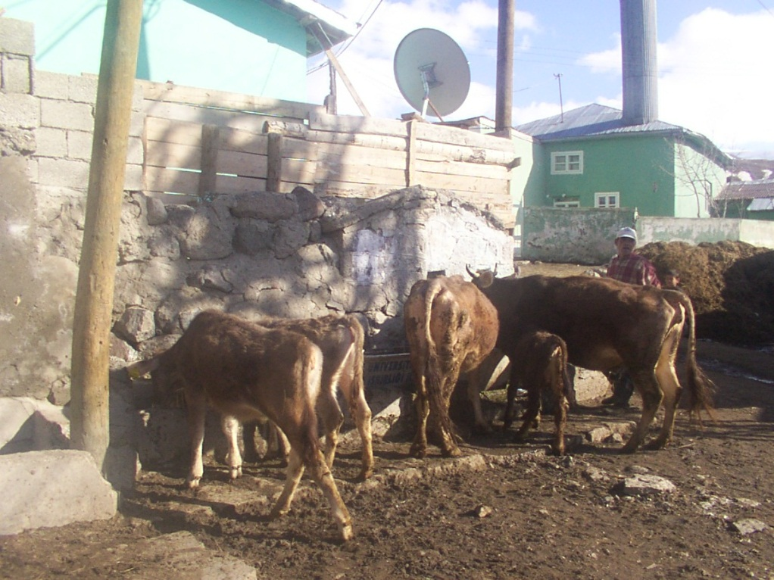
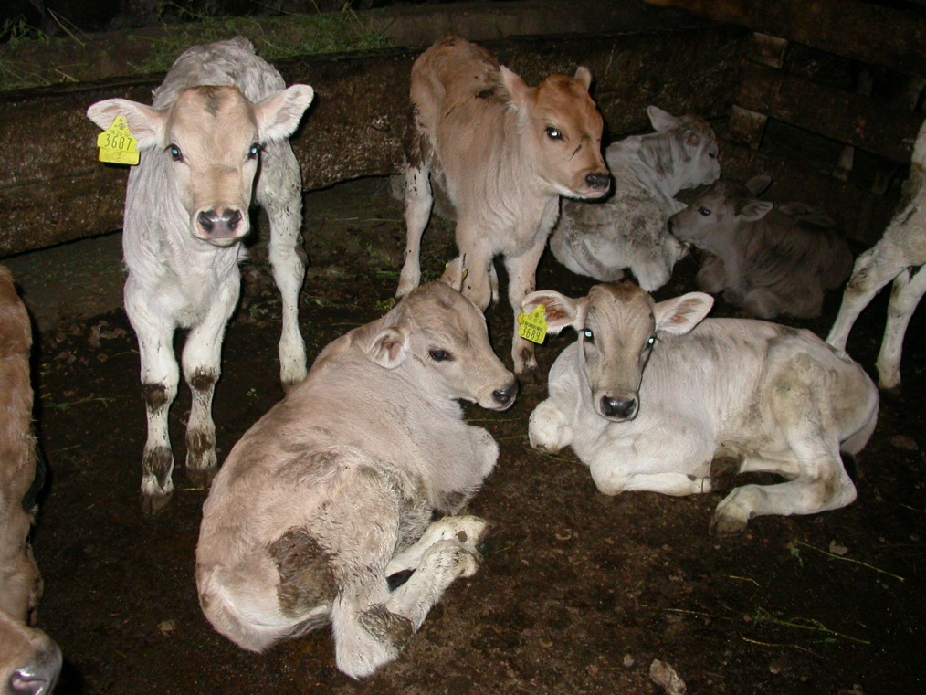
Hayvancılık Sektörünün Problemleri
Makro ekonomik olumsuzluklar
Hayvancılıktaki yapısal problemler
Hayvancılık tekniklerindeki yanlış uygulamalar
Yörenin avantajları fırsatından yeterince yararlanamama
Hayvansal ürünlerin yüksek rakımda üretimi
Türkiye’nin en geniş meralarına sahip olması
Bakanlığın desteklerinden etkin yararlanamaması
Özel sektörün bölgeye yatırıma cesaret edememesi
Göç dolayısıyla kalifiye eleman, sermaye ve tüketici potansiyelinin azalması

Slide 8
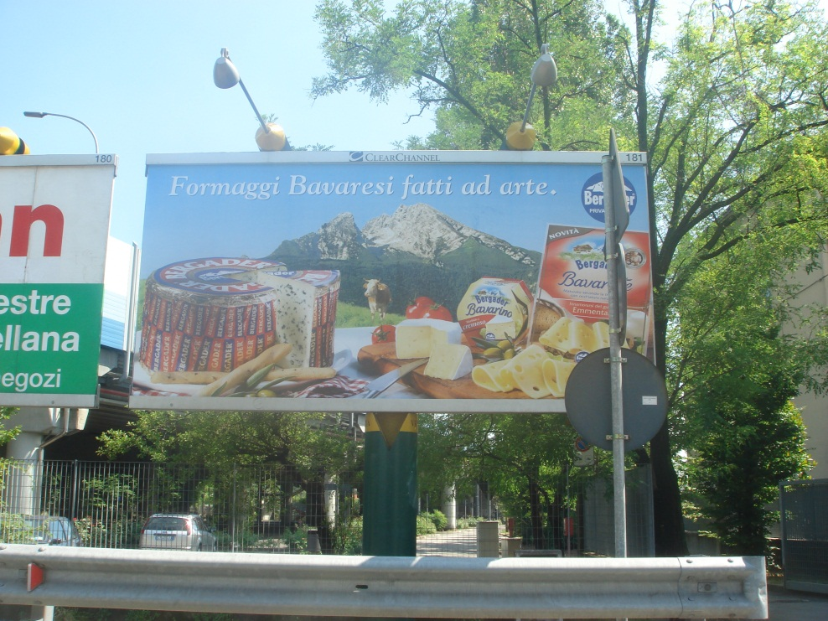
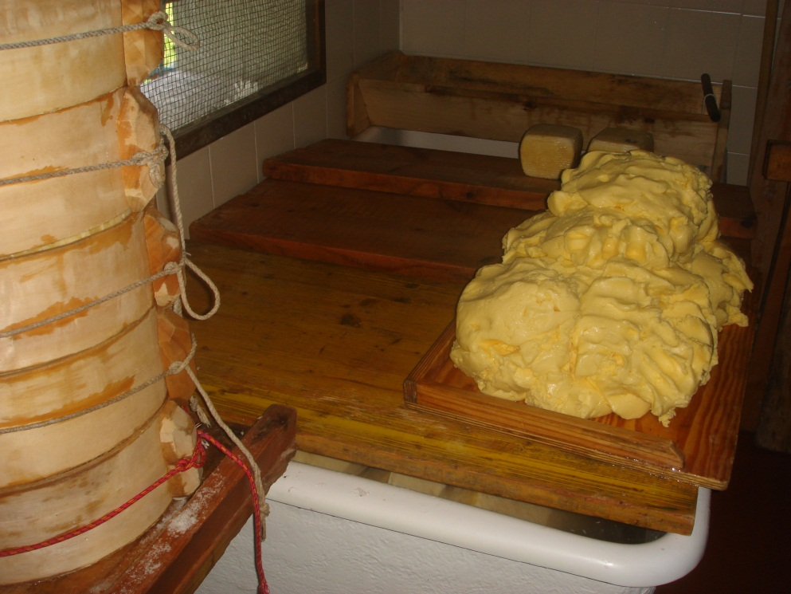
Rakım Yüksekliği ve Ürün Kalitesi
Ürünlerin kirlenmeden uzaklaşması
Mer’a hayvancılığının ürünlerin besin içeriğine ve aromasına katkıları
Gece gündüz sıcaklık farkı nedeniyle yem birkilerinin besin içeriğinde artış
Yüksekliğin (rakım) tereyağındaki CLA’yı artırması ve peynir mikro florasının E.coli nin yaşamasını engellemesi
Avrupa’da (özellikle İtalya ve Farnsa) bu avantajdan hayvansal ürünlerin pazarlanmasında yararlanılmaktadır

Slide 9
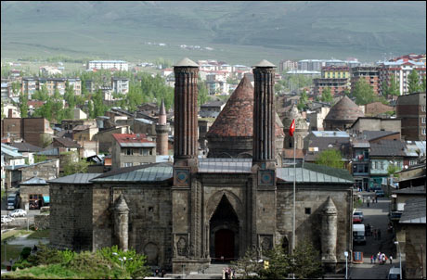
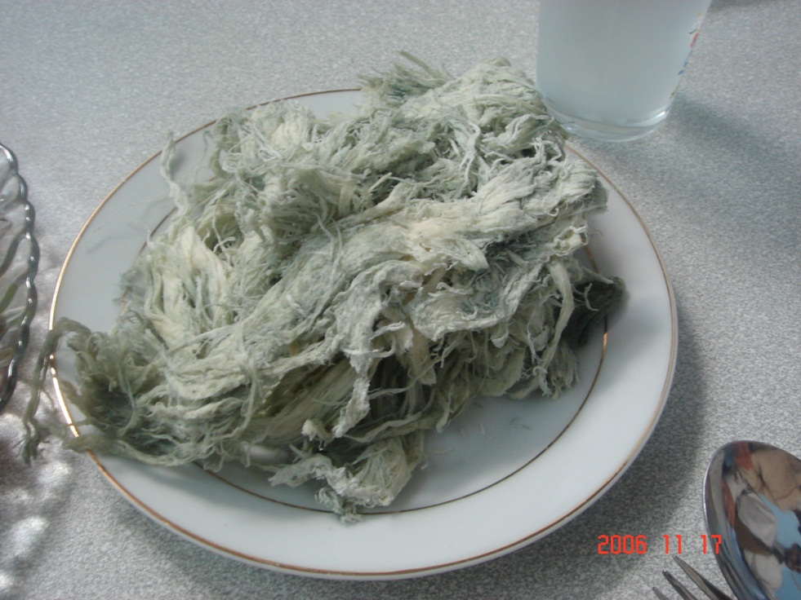
Sonuçlar
Erzurum başka alanlarda çok cazip turizm merkezi olmadığından dışsal negatif ekonomiler anlamında etkilenmez
Uluslarası etkinlikten dolayı diğer yerel sektörlerde ortaya çıkan ekonomik canlılık hayvancılık sektörüne de yansıyacaktır.
Hayvancılık sektöründe yapısal problemlerin çözümünde hareketlilik sağlayacağı, daha kaliteli ürünü teşvik edeceği ve yerel ürünlerin ulusal ve uluslararasılaşmasını sağlayacaktır.
Yerel hayvansal ürünlere olan yerinde ve ulusal talebi artışacaktır.
Yüksek rakımda hayvansal üretim avantajından yararlanmasını fırsatlar sağlayarak hızlandıracaktır.

Slide 10
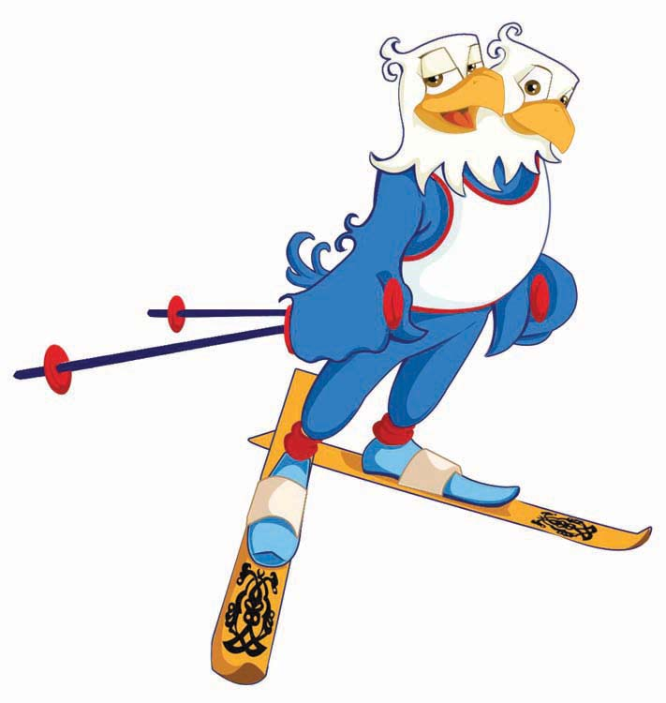
Öneriler
2011 Universiade kış oyunlarının ve sonrasında devam edecek etkinliklerin etkin, yaygın ve yoğun olarak tam kapasite ile organizasyonun yapılması
Hayvancılık sektörünün özellikle yapısal ve ürün kalitesini olumsuz yönde etkileyecek problemlerinin giderilmesi çabalarının artması
Yüksek rakım ve ürün kalitesi ilişkisinin iyi işlenerek yerek ürünlerin tanıtılması için kampanya, markalaşma ve reklam çalışmalarının yapılması

Slide 11
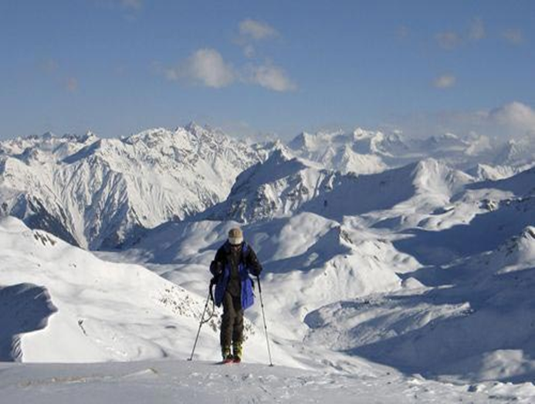
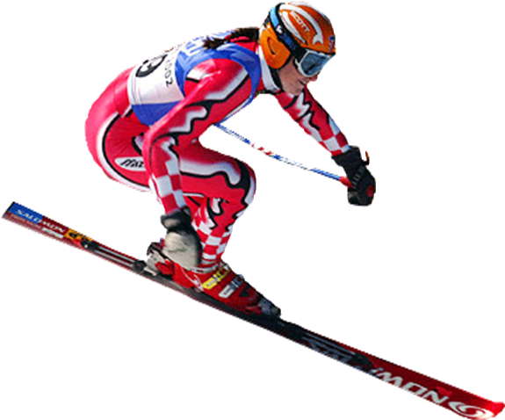
Teşekkürler
İletişim Bilgileri
Prof. Dr. Fahri YAVUZ
Atatürk Üniversitesi Ziraat Fakültesi
Tarım Ekonomisi Bölümü
25240 Erzurum
E-mail: fyavuz@atauni.edu.tr
Tel. : +90 442 231 1481 / 1012

